Slide 1
Cours 1
Prise de connaissance du SI

Slide 2


Zoom sur le décisionnel et la gestion de la données

Slide 3
Objectif
Connaître les outils pour traiter massivement la donnée
ETL
BI
MDM

Slide 4
Outils ETL
(Extract Transform Load)
Partir de diverses sources de données
HTML, XML, base de données, fichiers texte, tableurs
Extraire de l'information
Faire des transformations
Nettoyer les données
Charger des données utiles dans l'entrepôt de données.

Slide 5
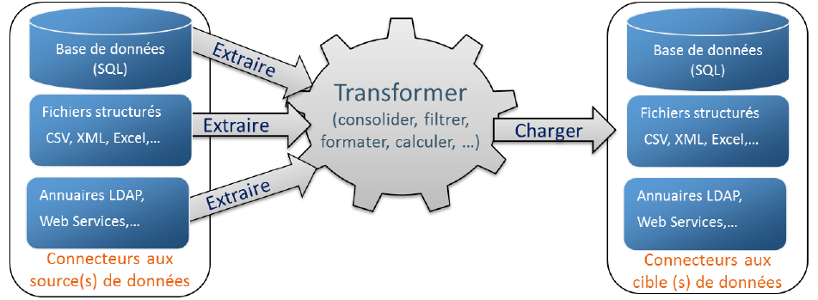

Slide 6
Outils ETL
Inclus dans les SGBD (module)
Microsoft SQL Server Integration Services (SSIS)
Talend (open source)
...

Slide 7
Zoom sur le décisionnel

Slide 8
Le principe
Une application décisionnelle s’appuie sur un entrepôt de données ("datawarehouse" – DWH) , en puisant les données de plusieurs sources dans l’entreprise.
Le DWH est une base relativement standard qui accueille et manipuler de gros volumes d’information.
Les applications décisionnelles sont gourmandes en CPU, disque, mémoire.
Alimentation quotidienne

Slide 9
Le principe
Nombreuses raisons de cette consolidation :
Centralisation :
difficile d’accéder en temps réel aux données dans les différents systèmes.
Datawarehouse réunit les données dans un système unique
Unification :
référentiel et une terminologie communs, une modélisation unifiée et des interfaces d’accès identiques. Il permet de créer des liens entre des données à l’origine hétérogènes.

Slide 10
Le principe
Le DWH
se décompose en DATASMART (sous ensemble)
Structure différente de la base de données
Modèle différent (flocon ou étoile)
Table de référentielles : contient les données de références
Table de fait : contient la donnée
Table d'agrégat : contient la donnée calculée
=> Redondance de la donnée

Slide 11
Le principe
Exemple : Analyse des ventes
Table de référentielles : base article
Table de fait : toutes les quantités vendues par ticket par magasin
Table d'agrégat : calcul des ventes par jour et par magasin (maille la plus fine)

Slide 12
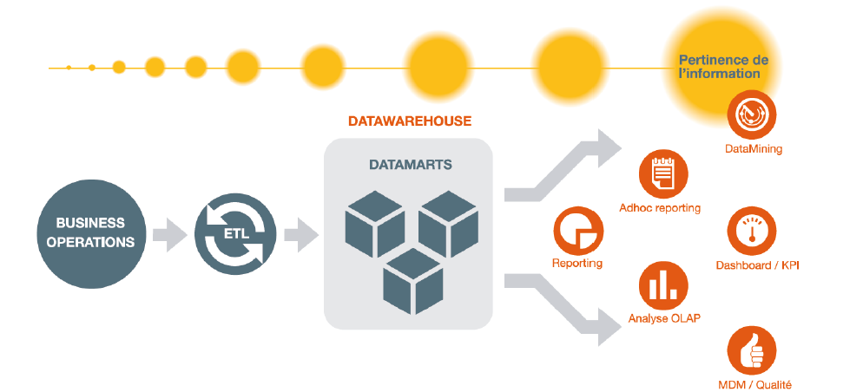
Architecture (vision simplifiée)

Slide 13
Le principe
Le DWH donne les données à un cube OLAP :
(L’analyse multidimensionnelle ou hyper-cube)
Peut être assimilé à une boite noire
Cube OLAP
Le cube pointe sur le dataware
Dans le cube :
Définir les axes d'analyse (dimension)
une mesure est la données traitées (le résultat)

Slide 14
Le principe
Exemple : Analyse des ventes
DWH
Table de référentielles : base article
Table de fait : toutes les quantités vendues par ticket par magasin
Table d'agrégat : calcul des ventes par jour et par magasin (maille la plus fine)
Cube :
axes d'analyse : Temps – famille de l'article
Mesures : CA et Quantité Vendue

Slide 15
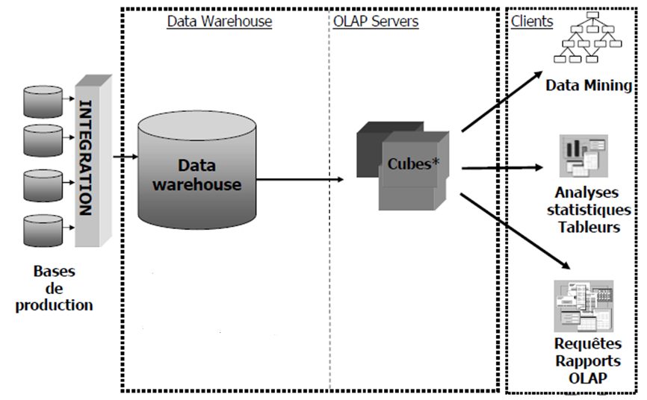
Architecture

Slide 16
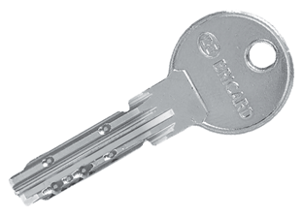
Contrôle des données
Point crucial : ODS (ou Operational data store)
ODS in
ODS out
Données
rejetées

Slide 17
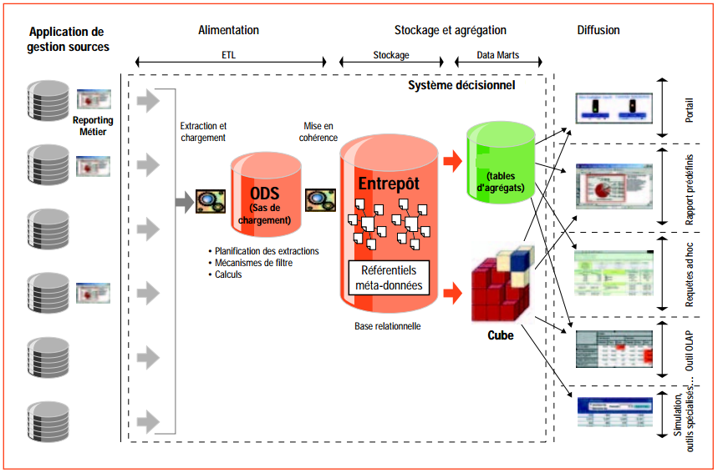
Architecture

Slide 18
Mashup
Rapports pré-définis poussés :
Mail
Portail
Fichiers déposés
Manipulation par l'utilisateur du cube OLAP
Requête adhoc
Datamining

Slide 19
Evolution du marché
BI existe depuis plusieurs dizaines d’années (Cognos ou BO)
beaucoup de tps, de patience et des budgets importants
Emergence de solutions SaaS
+ légères + économiques
Plus faciles à prendre en main
par des informaticiens
par des responsables métiers (ayant un minimum de maîtrise de l’analyse des données)

Slide 20
Produits sur le marché
COGNOS (IBM)
BO : Business Objects (SAP)
Microstratégie...
SQL Server : Reporting Services - Analysis Services
QlikView
BIME (née à Montpellier, solutions SaaS de BI des + innovantes)
Des solutions open source (cf smile)

Slide 21
Zoom sur le MDM

Slide 22
MDM Master Data Management
Le système d'information durable doit s'appuyer sur quelques principes simples :
reposer sur des données partagées, fiables et d'une qualité totale
respecter des règles de gestion qui exploitent ces données partagées (qui ne soient pas codées en dur dans les langages informatiques)
définir des processus qui distribuent les règles auprès des acteurs internes et externes à l'organisation.

Slide 23
MDM Master Data Management
Pour cela, l'architecture des systèmes d'information doit être structurée autour de trois référentiels métiers :
la gestion des données de référence (MDM)
le système de gestion de règles métier (BRMS)
la gestion des processus métier (BPM)
Le croisement de trois référentiels constitue la chaîne d'agilité ou ACMS (Agility Chain Management System).

Slide 24
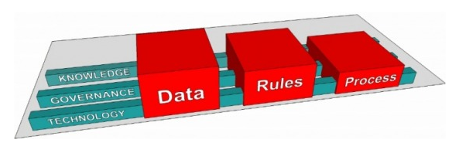
Chaine d'agilité

Slide 25
MDM Master Data Management
...unique source de vérité
La gestion des données de référence (maître)
Les données opérationnelles (applications clientes) sont formatées au moyen de ces données référentielles avant d’être envoyées et centralisées dans un entrepôt de données.
Contient informations essentielles sur les clients, les produits, les fournisseurs .....

Slide 26
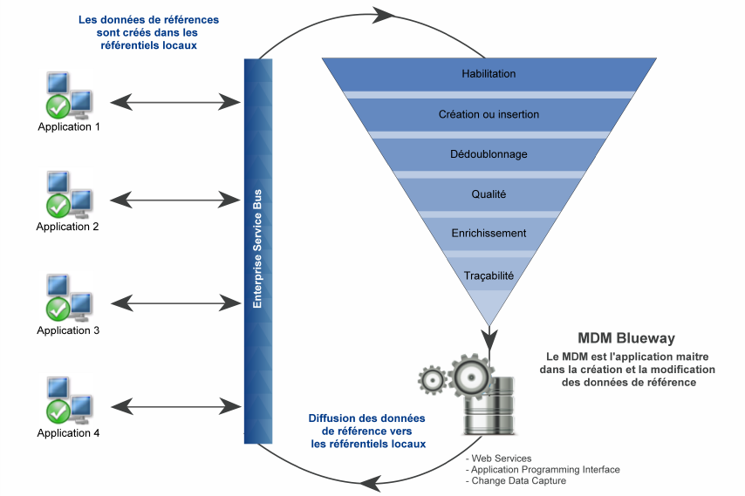
Architecture

Slide 27
Les logiciels
River Sand
Hybris
Informatica MDM
SQL Server Master Data Services (Microsoft)
BLUEWAY V5.5 (Blueway software)
Talend Enterprise MDM (Talend)
Datadecision (Datastem)

Slide 28
Evaluation de la qualité d'un SI

Slide 29
Qualité d'un SI
Pour décider, les informations doivent être :
Pertinentes
Adaptée aux besoins de gestion de l’entreprise
Filtrer l’information en fonction de l’utilisateur
Précision : ni trop importante, ni trop faible
non redondance (un seul exemplaire)
Fréquence (nbre de transmissions par unité de tps)
Fiables
Auxquelles on fait confiance : vraies, précises, à jour

Slide 30
Qualité d'un SI
Facilité d’accès à l’information
Trop lent ou compliqué (facteur de stress utilisateurs)
Qualité de représentation sur support externe
Disponibles (Existantes et non dissimulées)
Rapidité
L’utilisateur doit pouvoir réagir au plus vite
Efficacité et pertinence des décisions
Tps entre enregistrement et sortie des résultats
Notes:
Facteur de stress : Trouble Psycho Sociaux
Information peut être difficile à trouver :▪ Intranet; section « Nouvelles »; courriels & documents en version papier
• Parfois, il y a incohérence : Système versus brochures
• Publicités envoyées à la clientèle : Messages divergents entre publicité & employeur & autres acteurs

Slide 31
Qualité d'un SI
Intégrité des informations
Le système maintient les informations dans un état cohérent
Le SI doit savoir réagir à des situations qui risquent de rendre les informations incohérentes
Rentabilité :
coût d’obtention ≤ gain (meilleur service)

Slide 32
Qualité d'un SI
Pour ce faire :
Machines performantes
BDD et réseaux locaux
Interfaces conviviales
ET des logiciels non buggés (logiciels qui marchent correctement = 1^{ière} responsabilité des étudiants !! )

Slide 33
Qualité d'un SI
Sécurité de l’information
Sauvegarde
Système critique => machine à tolérance de panne élevée
Malveillance, attaques extérieures
Routeurs filtrants, anti-virus, pare-feu, détecteurs d’intrusions

Slide 34
Qualité d'un SI
Confidentialité de l’information
Aspect crucial, espionnage industriel, …
Moyens matériels
Lecteurs de cartes, de badges
Lecteurs d’empreintes
Moyens logiciels
Identification
Permissions sur des fichiers ou des BDD
Cryptage des canaux de transmission

Slide 35
Qualité d'un SI
Le SI appartient au patrimoine immatériel de l'entreprise :
La démarche "capital immatériel" place le SI comme une ressource immatérielle et stratégique nécessaire à la création de valeur pour l’entreprise.

Slide 36
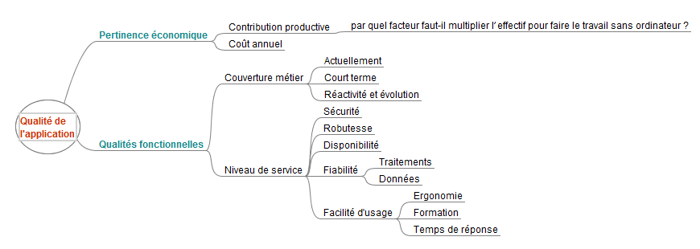
Qualité d'un SI

Slide 37
Informatisation du SI

Slide 38
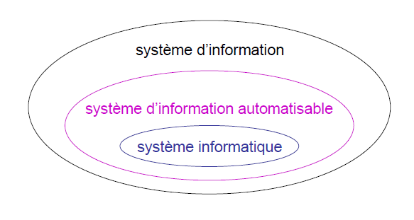
Informatisation du SI
Toute entreprise possède un SI (sans en avoir toujours conscience)

Slide 39
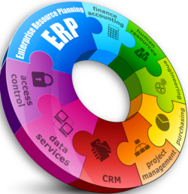
Exemple de parties du SI
ERP
Gestion d'entrepot(WMS)
Relation client (CRM)
Gestion des RH (GRH)
Gestion documentaire (GED)
Intranet ou RSE

Slide 40
Exemple de parties du SI
Classique
Comptabilité, paie, facturation
Gestion commerciale
CRM : Customer Relationship Management (GRC : Gestion de la Relation Client)
SIM : Système d’information Marketing
Collecter et traiter données pour piloter le marketing
Gestion des Ressources Humaines (GRH)
Suivre les carrières, compétences, formations, salaires, congés, … des personnels

Slide 41
Exemple de parties du SI
Logistique
SCM : Supply Chain Management
Suivi des relations avec les fournisseurs, clients
GCL : Gestion de la production, de la logistique et des fournisseurs
Gestion des données techniques (SGDT)
PDM : Product Data Management
Pour la gestion liée à un projet de conception
Gérer et contrôler la définition, production et maintenance d’un produit

Slide 42
Infrastructure logicielle du SI
Logiciel développé par l’entreprise
Externalisation
SAS (accès aux données)
ERP
1 seul logiciel pour l’entreprise (Progiciel)
Agrégation de logiciels
Interfaces entre les logiciels (intergiciel)
IAE : Intégration d’Application d’Entreprise
ou EAI : Enterprise Application Integration

Slide 43
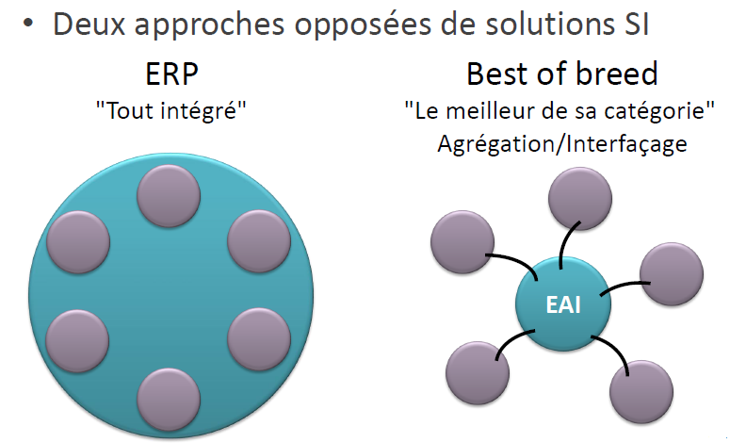
Infrastructure logicielle du SI

Slide 44
Infrastructure logicielle du SI
ERP : Entreprise Resource Planning PGI : Progiciel de Gestion Intégré
Solution logicielle regroupe les principales composantes fonctionnelles de l’entreprise
gestion production, gestion commerciale, logistique, RH, comptabilité/gestion, paie, vente, distribution, approvisionnement, stock, e-commerce, …
gestion du processus de planification /ordonnancement, …
suivi de fabrication et de la traçabilité, …
gestion sous-traitance, maintenance, qualité, …

Slide 45
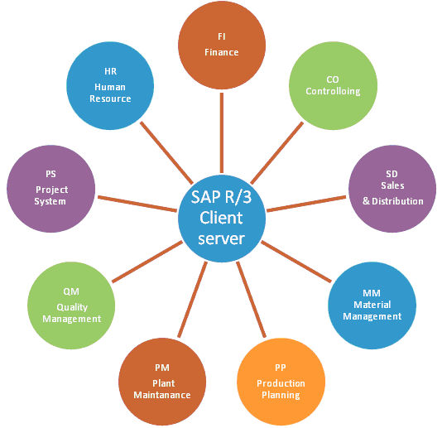

Slide 46
Infrastructure logicielle du SI
À chaque fonction de l’entreprise correspond un module indépendant
Ces modules partagent la même base de données
Modules compatibles entre eux (pas besoin de vérification)
S'imbriquent comme des blocs de Lego et fonctionnent ensemble

Slide 47
ERP
Moteur de workflow intégré
Après saisie ou MAJ, propagation de l’information dans tous les modules qui en ont besoin (synchronisation)
Automatisé (et paramétrable)
Transparent pour l’utilisateur
Permet de gérer :
Plusieurs devises
Plusieurs langues (utilisateurs, clients, fournisseurs)
plusieurs législations

Slide 48
Solutions du marché
SAP
ORACLE
E-BUSINESS SUITE
PEOPLESOFT
JD EDWARDS
SAGE ERP
CEGID
MICROSOFT DYNAMICS

Slide 49
Points Forts
Certains sont dédiés à des secteurs d’activité particuliers.
Un système unifié permet de faire travailler des utilisateurs de différents métiers dans un environnement applicatif identique
1 seule BDD, cohérence et homogénéité des données
Intégrité et unicité du SI, non-redondance
Minimisation des coûts
Pas d’interface entre modules, synchronisation des traitements, corrections assurées par l’éditeur
Globalisation de la formation (même logique et ergonomie)
Coûts et des délais de mise en oeuvre sont connus !!
souvent de 3 à 36 mois
Notes:
coûts connus, souvent méconnus.. Le paramétrage est toujours une affaire délicate.
On a vu pas mal d’entreprises attirées par les ERP, qui finalement ont renoncé (un peu comme pour les Dataware house ..)

Slide 50
Points Faibles
Coût élevé (investissement lourd)
Dépendance vis-à-vis de l’éditeur (code source)
Couverture fonctionnelle plus large que les besoins
Tous les besoins sont rarement tous couverts
Développements supplémentaires
Nécessite une bonne connaissance des processus
L’entreprise doit parfois adapter ses processus à l’ERP
Lourdeur et rigidité de mise en oeuvre
Difficulté d’appropriation par utilisateurs
Rythme des MAJ majeures tous les 3 ans

Slide 51
ERP libre
Il en existe une trentaine
Les principaux :
COMPIERE (2000, Java) www.compiere.com
OPENBRAVO (2005, Java) openbravo.com
ERP5 (2003, Python/Zope) www.erp5.org
OFBIZ (2001, Java) ofbiz.apache.org
OPENERP (2002, Python) www.openerp.com
NEOGIA (2004, Java)

Slide 52
ERP libre
Points forts
Pérennité
Développés en étroite collaboration avec utilisateurs
Temps mise en oeuvre inférieur aux ERP commerciaux
Très faible taux d’échec (car adaptable)
Pas de formation conçue et gérée exclusivement par un vendeur (pratique parfois discutable)
Faiblesses
Concurrents commerciaux implantés depuis décennies
Encore très récents (jeunesse)

Slide 53
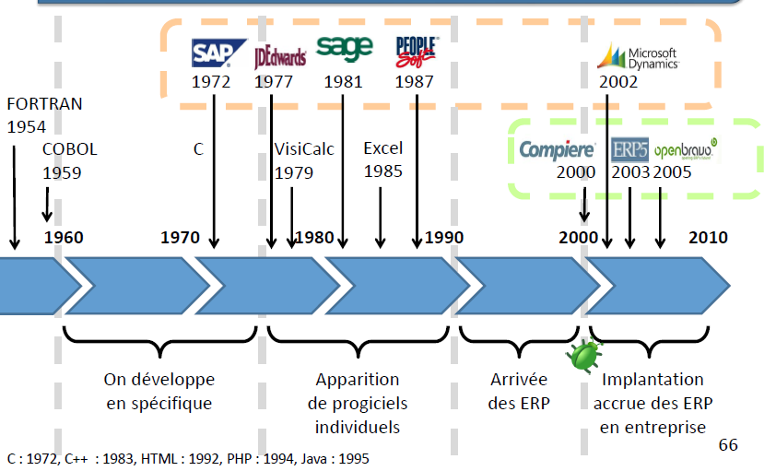
Développement des ERP

Slide 54
Récapitulatif du chapitre

Slide 55
Les critères d'évaluation de la qualité d'un SI
Le SI est un vaste patchwork
Chacun avec ses points forts et faibles
ERP
Ensemble d'applications
Il est nécessaire de penser "connecteur"

